Slide 1
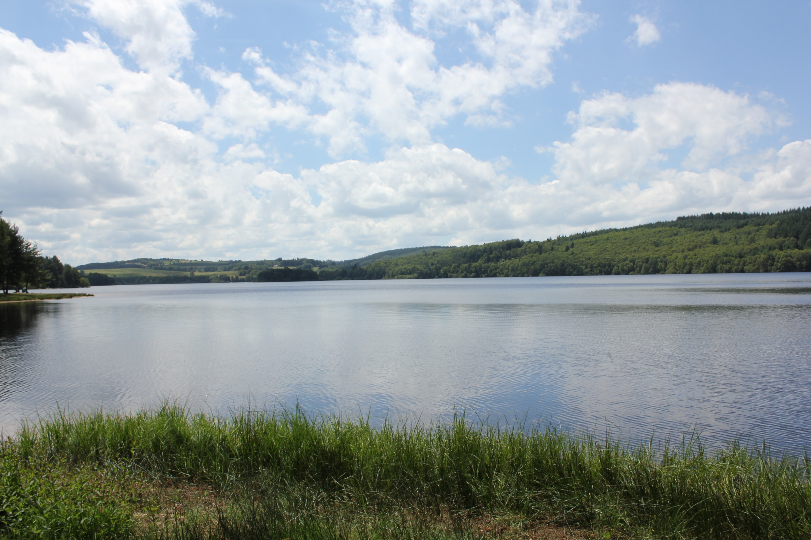


Assemblée générale de l’Office de Tourisme Aubusson Felletin
Mardi 23/06/2026
Bienvenue

Slide 2


Ordre du jour
I – Rapport moral du Président
II – Rapport d’activité 2025
III – Rapport financier 2025
IV – Présentation des projets 2026
V – Présentation du Budget prévisionnel 2026
VI – Questions diverses
VII – Election du Conseil d’Administration
Notes:
Il n' y a pas d'élection, donc ce sera un odj classique à l'AG :
Rapport moral (Philippe), rapport d'activités (Cédric), rapport financier (SECAL + CAC) avec vote de l'affectation du résultat, budget prévisionnel (Benjamin) et questions diverses.

Slide 3
I – Rapport moral
Philippe ESTERELLAS, PrÉsident

Slide 4
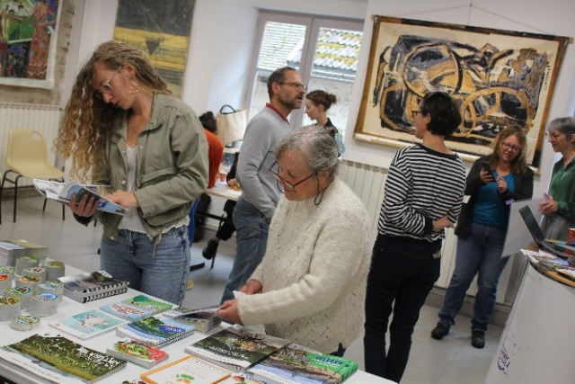
II – Rapport d’activité 2025
Un double cadre pour inscrire les activités de l’OT
  Le Code du Tourisme
=> missions régaliennes d’intérêt général obligatoires
  Accueil et information des visiteurs
  Promotion du territoire
  Coordination du réseau des prestataires touristiques

Slide 5
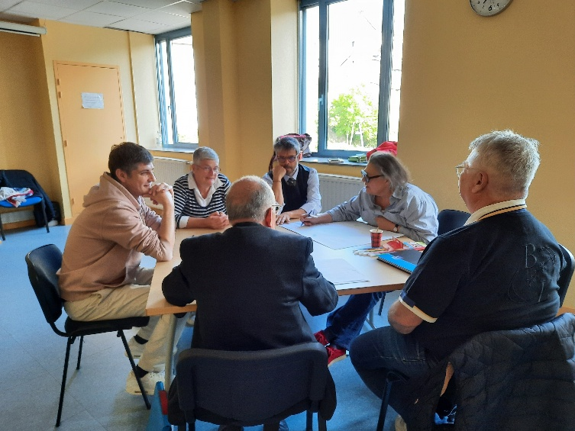
II – Rapport d’activité 2025
  La convention d’objectifs et de moyens entre l’OT et la Comcom Creuse Grand Sud
  => missions déléguées
  Gestion d’équipements touristiques dont balisage des randonnées
  Recherche de financements : boutique et service réceptif

Slide 6
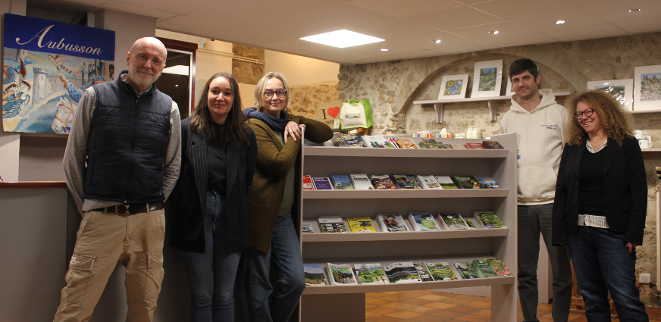
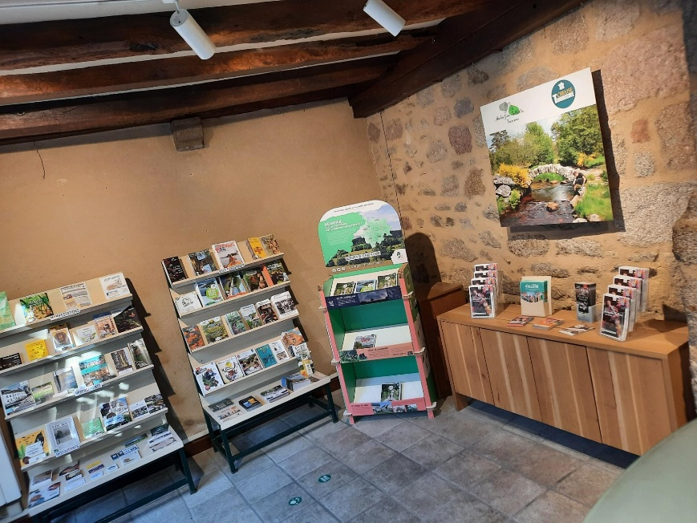
Accueil & information
Deux bureaux d’information touristique, à Aubusson et à Felletin :
Aubusson : vaste espace d’accueil-boutique, mais locaux dégradés, peu accessibles et disposant d’une signalétique trop peu visible
Felletin : petit espace mais très bien situé
Une banque d’accueil pour le hors-les-murs
Une équipe de salariés permanents à missions multiples (4 ; 3,8 ETP) pour les deux bureaux, renforcée d’un saisonnier de juin à octobre

Slide 7
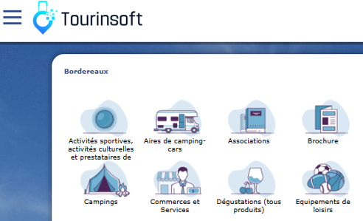
  Un outil partagé à l’échelle de la Creuse : le roadbook
  Deux outils partagés à l’échelle de la Nouvelle-Aquitaine : Terra Aventura et Tourinsoft
  Un outil partagé à l’échelle du PNR Millevaches : Rando Millevaches et un à l’échelle nationale : Marando (FFR)
Accueil
& information

Slide 8
Accueil & information
Et évidemment :
Une veille et des contacts permanents pour collecter, vérifier et saisir les données nécessaires à l’accueil et fiabiliser les informations diffusées :
980 fiches 2025 (123 prestataires d’hébergement, 32 restaurants, 111 associations, 550 animations, 42 équipements de loisirs, 113 éléments de patrimoine culturel et naturel, 9 équipements sportifs)

Slide 9
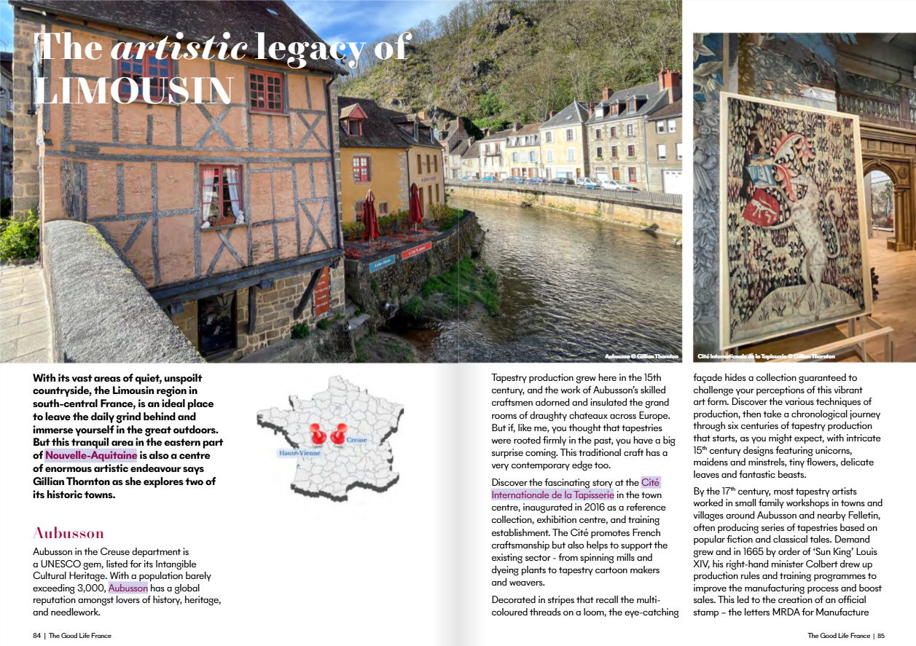
Promotion du territoire
Création, impression et diffusion :
Éditions touristiques et flyers
Flyers pour missions déléguées par la Comcom (gîtes, rendez-vous nature, MTAP)
Contribution aux éditions mutualisées ou complémentaires
Newsletter : démarche d’accueil partagé
Relations presse
Salons

Slide 10
Promotion du territoire
Site internet : alimenté par la base de données régionale actualisée très régulièrement. Refonte en cours depuis fin 2025. Creuse Tourisme a réalisé 6 éditos sur le territoire. Lien à Elloha.
Appli Rando Millevaches: Contributions régulières.
Réseaux sociaux : Une page Facebook® et un compte Instagram®, animés de manière régulière et très active/réactive.

Slide 11
Promotion du territoire
Et évidemment :
Une production de contenus en permanence : photos, vidéos, textes
Une veille permanente sur les attentes des consommateurs numériques pour réinventer les contenus régulièrement
Une volonté de toujours mieux adapter le « back-office » aux besoins des prestataires touristiques
Des relances pour assurer la collecte d’informations à diffuser

Slide 12
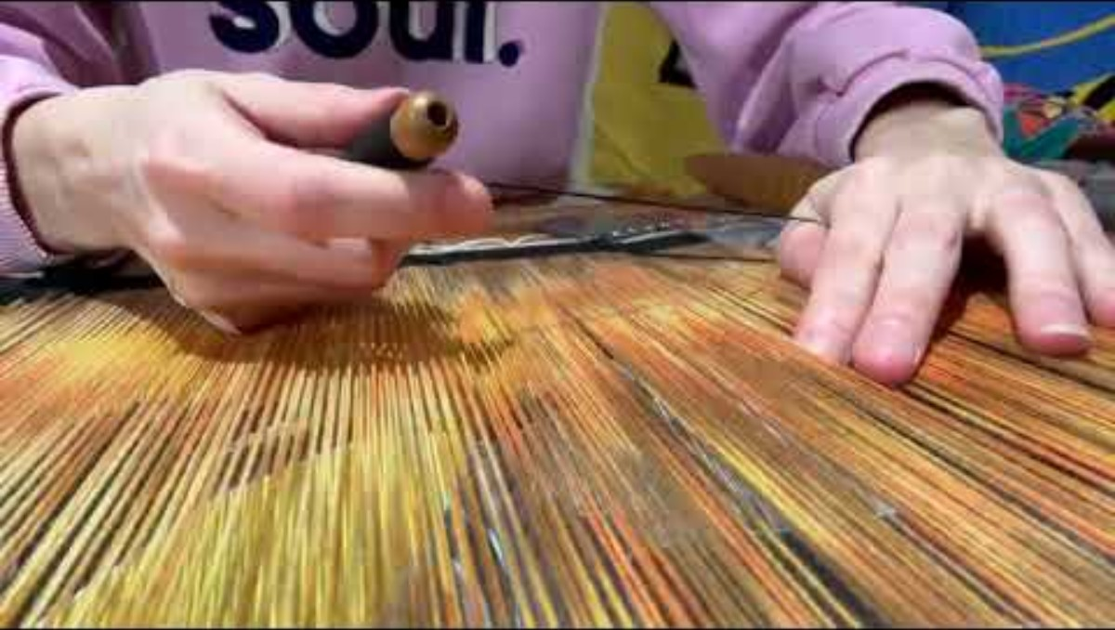
Promotion du territoire
Une première vidéo 2025 : Résilience

Slide 13
Coordination du réseau des prestataires touristiques
Journée de lancement de saison
Contribution à la réunion à destination des secrétaires de mairie (déclaration de meublés en mairie, saisie des animations, taxe de séjour) de la Comcom CGS
Valorisation des offres de reprise-transmission transmises par la Comcom dans les espaces d’accueil
Contribution aux lundis touristiques du Pays Sud Creusois
Contribution à la Bourse aux documents de Creuse Tourisme
Contribution à la journée d’accueil des nouveaux résidents de la Comcom (visite guidée)
Contribution aux rencontres des porteurs de projet de la Comcom et de Creuse Tourisme

Slide 14
Gestion d’équipements touristiques
Gestion des gîtes communautaires :
  Le Bonneix, Gioux : 22 contrats pour 15 230€ dont 889€ de TS.
  Les Grands Bois, Croze : 26 contrats, 21 660€ dont 1575€ TS.
Collecte de la taxe de séjour : appels, relances, saisies, suivi, encaissement

Slide 15
Gestion d’équipements touristiques
Gestion de la Maison du Tapissier :
  Sans personnel dédié, mais avec la présence d’Océane Masson-Brage, remplacée sur ses congés d’été
  Préparation et valorisation de l’exposition annuelle par l’équipe de l’OT
  Faustine assure, pour les individuels en été, les visites guidées et ateliers enfants

Slide 16
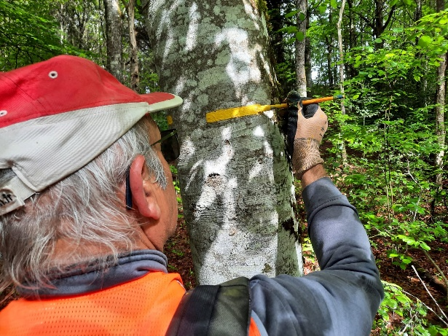
Gestion d’équipements touristiques
Valorisation des sentiers classés PDIPR : 6 sorties-nature pour 39 participants, signalements SURICATE
Valorisation du patrimoine :
  Faustine assure des visites de ville d’Aubusson et de la manufacture Four pour les individuels en été

Slide 17
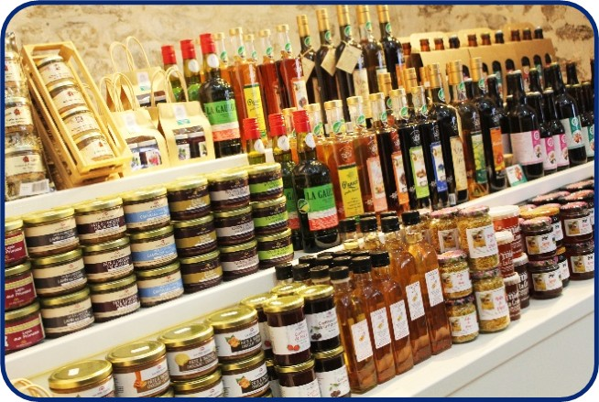
Recherche de financements : boutique et service réceptif
Boutique :
  4 prestations de billetterie
  25 fournisseurs de produits boutique (priorité CGS)
  Analyse des ventes : top 3 des produits : 37% produits de bouche ; 25% cartes postales ; 17% objets « identitaires »

Slide 18
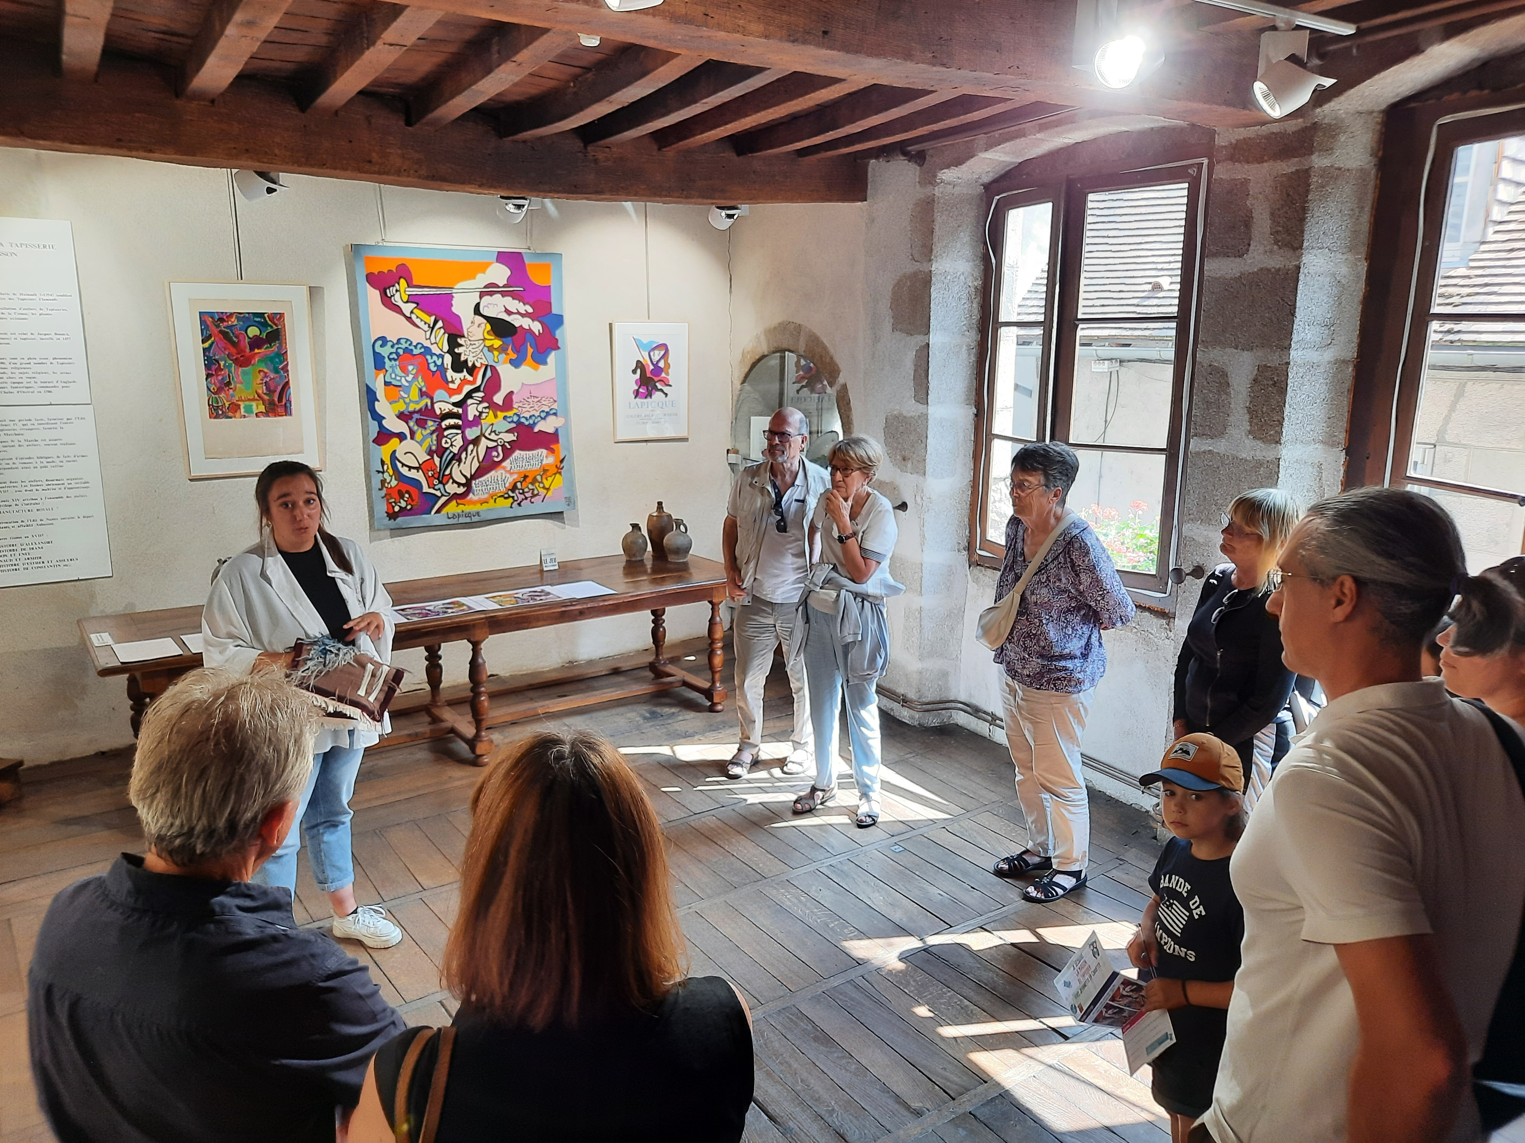
Recherche de financements : boutique et service réceptif
Service réceptif :
  Des produits sur mesure, créés grâce à un réseau de 10 prestataires
  76 produits touristiques vendus :
    17 autocaristes
    6 scolaires
    53 associations et clubs
À retenir : Page web consacrée au réceptif : 3 300 consultations

Slide 19
Zoom sur la frequentation touristique
Creuse Tourisme et Office de Tourisme Aubusson Felletin

Slide 20
Les outils de l’Office de Tourisme
Fréquentation physique, téléphonique et par courriel de 2020 à 2025 des points d’accueil d’Aubusson et de Felletin, sur une moyenne de 318 jours d’accueil dont 206 d’accueil physique
 | TOTAL
2020 | 15 802
2021 | 13 063
2022 | 12 381
2023 | 17 033
2024 | 12 530
2025 | 13 403

Slide 21
Les outils de l’Office de Tourisme
Supports numériques
Site internet

Slide 22
Les outils de l’Office de Tourisme
Supports numériques
Réseaux sociaux

Slide 23
Les outils de l’Office de Tourisme
Supports numériques
Rando millevaches

Slide 24
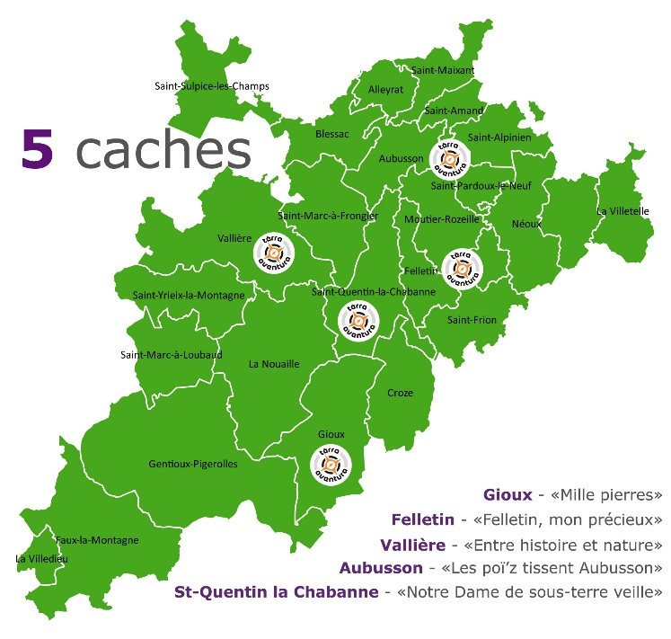
Les outils de l’Office de Tourisme
Terra Aventura
Fréquentation des 5 caches gérées par l’Office de Tourisme

Slide 25
La clientèle locale
Enquête IPSOS-BVA 2025/CRTNA
Premières données
880 000 séjours en Creuse (630 000 en 2019)
3 900 000 nuitées (3 000 000 en 2019)
171 000 000 € de retombées économiques (139 000 000€ en 2019)

Slide 26
La clientèle locale
Enquête IPSOS-BVA 2025/CRTNA
Sur 10 touristes en Creuse…
9 Français dont 2 Néo-Aquitains
5 en famille ou entre amis
5 pour vacances/loisirs, 3 affinitaires, 1 professionnel
4 en hébergement marchand
6 entre mai et octobre
3 entre 4 et 7 nuits
9 sont satisfaits du séjour, dont 6 très satisfaits !

Slide 27
La clientèle locale
Enquête IPSOS-BVA 2025/CRTNA
L’essentiel en 5 points
1 / Une destination qui rayonne au-delà de la Région
  la Creuse attire majoritairement des extrarégionaux, en forte augmentation par rapport à 2019 (+14 points), avec notamment une présence renforcée des touristes originaires d'Île-de-France, d'Auvergne-Rhône-Alpes et d'Occitanie.
2 / Un territoire qui se distingue par une part importante d’hébergement non-marchand
  71% des nuitées (2019 : 82%)
3 / Le cadre de vie, principal atout
  La moitié des touristes y viennent le repos/farniente, devant les randonnées ou balades à vélo (39%), la découverte des villages et cités de caractère (29%) et les marchés et brocantes (29%).

Slide 28
La clientèle locale
Enquête IPSOS-BVA 2025/CRTNA
L’essentiel en 5 points
4 / Un poids économique majeur :
  171 millions d'euros de retombées et une dépense moyenne de 43,50 € par jour et par personne.
5 / Une expérience client largement plébiscitée :
  le niveau de satisfaction est exceptionnel (95%), porté notamment par l'accueil chaleureux de la population, que ce soit dans les hébergements, les restaurants ou les offices de tourisme, ainsi que par la qualité de l'environnement et la propreté des sites.

Slide 29
La clientèle locale
Enquête IPSOS-BVA 2025/CRTNA
Zoom sur Creuse Grand Sud
Sur les 3 900 000 nuitées du département, 486 000 sur Creuse Grand Sud (12,5%)
Sur les 171 000 000 € de retombées économiques, 28 600 000€ sur Creuse Grand Sud (16,7%)
Le parc d’hébergement est un peu plus équilibré que sur l’ensemble de la Creuse : (CGS : 43% d’hébergements marchands, Creuse : 29%). Parmi ces hébergements marchands, CGS a davantage d’offre hôtelière que le reste du territoire (18% contre 4%) mais moins d’offre locative (6% contre 14%).
La durée moyenne du séjour est plus basse que sur l’ensemble du Département (3,4 jours, contre 4,5 pour la Creuse)

Slide 30
La clientèle locale
Enquête IPSOS-BVA 2025/CRTNA
Zoom sur Creuse Grand Sud
La dépense moyenne par jour et par personne est plus élevée (58,80€ contre 43,50€) et le budget moyen par personne et par séjour également (198,30€ contre 195€).
La clientèle étrangère est plus importante (23,80% contre 15%)
Les activités pratiquées sont, dans l’ordre: les visites de monuments et musées, le repos/farniente, la randonnée et la découverte de village.
Le profil des clientèles est aussi un peu différent : en territoire Creuse Grand Sud, on voyage davantage seul que sur le reste de la Creuse (32,2% contre 11%), et moins en famille (30,9% contre 47%).

Slide 31
La clientèle locale
Enquête IPSOS-BVA 2025/CRTNA
Zoom sur Creuse Grand Sud
Un nombre plus élevé également de primo-visiteurs : (46,1% contre 25%)
Taux de satisfaction du séjour : 93,8% satisfaits (95% à l’échelle de la Creuse).
Rapport départemental disponible sur le site pro !
Approbation du rapport d’activité

Slide 32
III – Rapport financier
FRÉDÉRIC DINTRAS, EXPERT-COMPTABLE SECAL

Slide 33
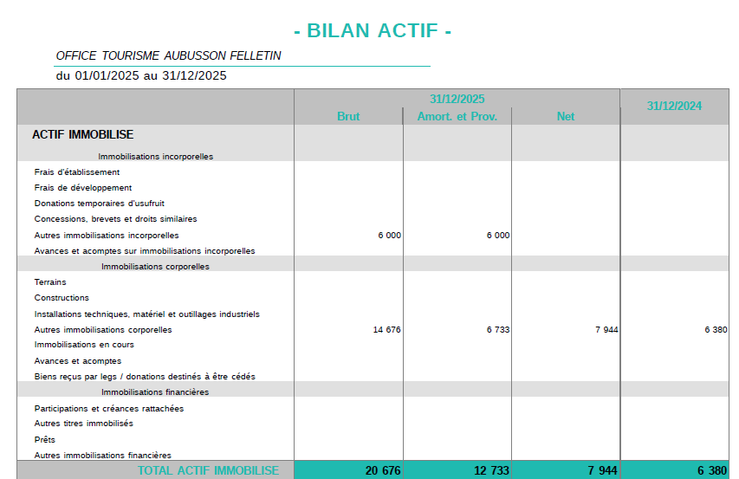

Slide 34
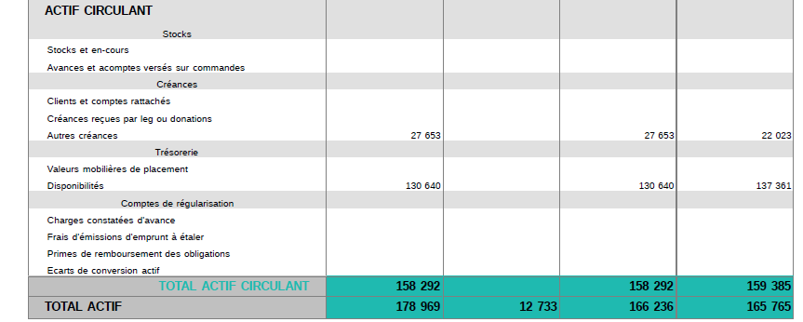

Slide 35
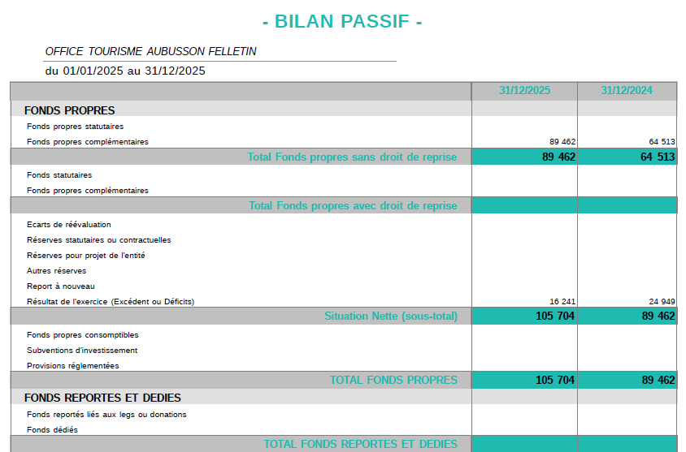

Slide 36
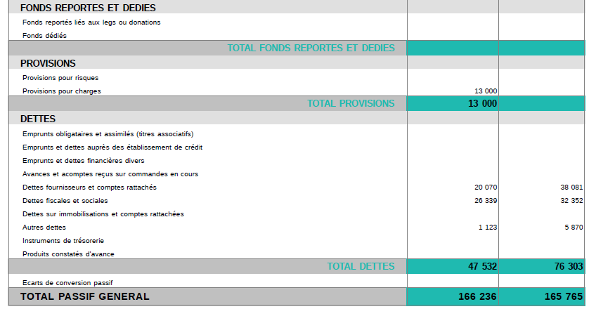

Slide 37
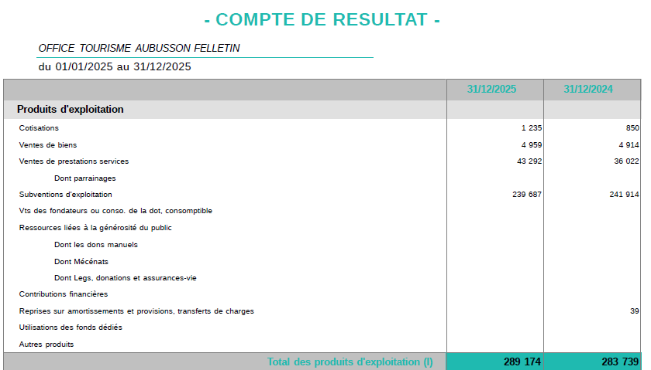

Slide 38
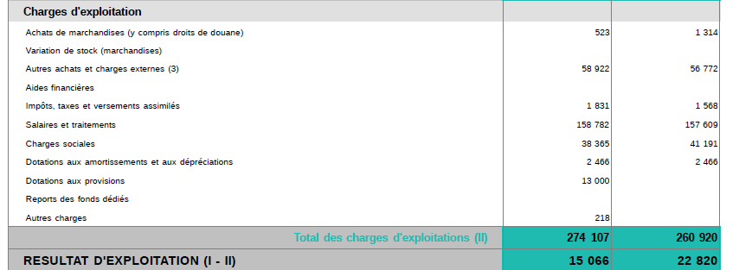

Slide 39
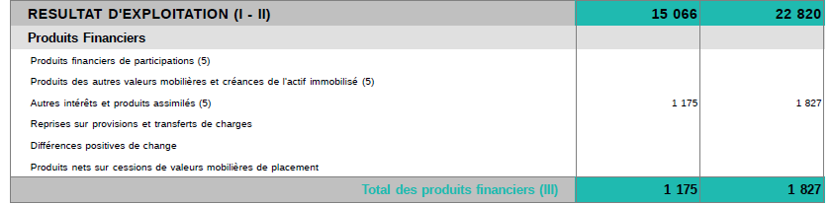
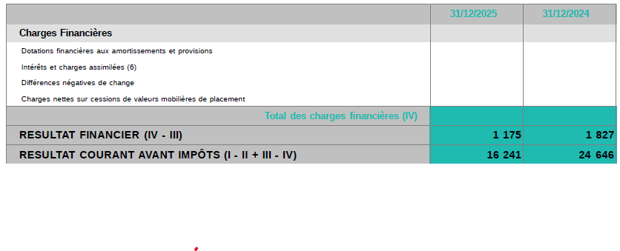

Slide 40
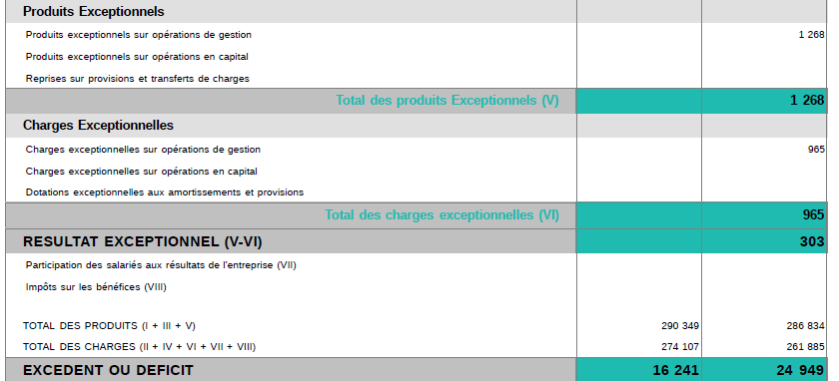

Slide 41
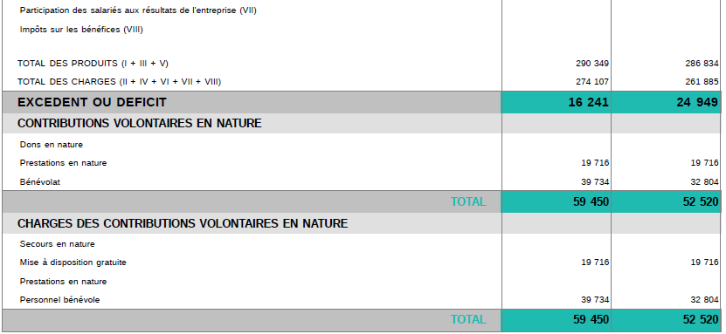
Approbation du rapport financier

Slide 42
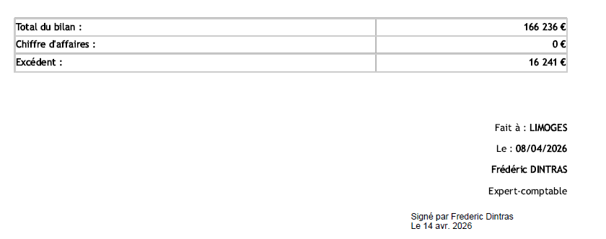
Proposition : affectation du résultat en fonds-propres

Slide 43
Rapport du commissaire aux comptes
Corinne chauche, commissaire aux comptes cogep

Slide 44
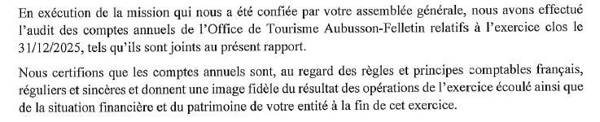


Slide 45
IV – Projets 2026
Poursuite du projet structurant entamé via le DLA
  Repenser le rôle et les missions d’un Office de Tourisme agissant sur un territoire communautaire rural
    Calendrier de moments de réflexion partagés et mobilisation des acteurs publics, privés et associatifs du territoire

Slide 46
IV – Projets 2026
Optimisation du fonctionnement
  Travail interne
    Saisie comptable optimisée
    Création d’outils RH, refonte des fiches de poste autour des missions régaliennes (avril 2026 – fin gestion TS communautaire ; fin 2026 – fin de gestion des gîtes communautaires)
    Enregistrement réglementaire de la vidéosurveillance du local d’Aubusson
  Travail partenarial
    Retravail de la Convention d’objectifs et de moyens avec les services de la Comcom
    Convention de partage des locaux de Felletin avec FPE et l’APPAAT Millevaches
    Echanges réguliers et fluides avec les services de la Comcom en termes de gestion des bâtiments (prise en charge exceptionnelle par l’OT de la remise aux normes électrique du local de Felletin)

Slide 47
IV – Projets 2026
Qualification de l’accueil
  Travail interne
    Création en cours de procédures d’accueil qualifié déclinable en « manuel du nouvel entrant »
    Acquisition d’un logiciel caisse
    Hors-les-murs sur les Journées Internationales de la Laine
  Travail partenarial
    Une demi-journée de visite de tous les équipements de la cité en équipe dont Julien, saisonnier
    Un SADI à échelle départementale ?
    Piste pour 2027 : journée d’accueil de tous les saisonniers du territoire avec visites, éléments touristiques et de langage commun (travaillés avec la Cité, FPE, Lainamac,…) et moment de convivialité

Slide 48
IV – Projets 2026
Appui aux animations
  Travail interne
    Retravail des visites guidées, pour créer des jeux de pistes enfants/ados
    Repositionnement des visites guidées estivales – projets privés qui se développent
    Organisation et financement de 4 sorties-nature
    Optimisation des conventionnements : grilles et installation d’un stand pour le Festival Nature Climat Environnement ; fourniture d’électricité au Comité des fêtes d’Aubusson pour le Marché de Noël…
  Travail partenarial
    Positionnement sur le projet de Scène Nationale d’Aubusson pour l’été
    Entrée dans la proposition partenariale de la ville d’Aubusson pour les JEP 2026

Slide 49
IV – Projets 2026
Promotion du territoire
  Travail interne
    Éditions touristiques : guide touristique, carte touristique Creuse Grand Sud, circuits touristique Aubusson et Felletin (partenariats à envisager voire encarts publicitaires)
    Passeport inter-sites à repenser
  Travail partenarial
    Participation à et cofinancement de la carte touristique de Vassivière
    Refonte du site internet partagé Creuse Tourisme
    Optimisation de la communication : à l’initiative de la Mairie d’Aubusson, travail mutualisé de récolte des informations du territoire et de retransmission à l’Office de Tourisme comme centralisateur – à développer avec les autres communes

Slide 50
IV – Projets 2026
Coordination du réseau des prestataires touristiques
  Travail de réseau institutionnel
    Intervention à l’AG de la MONA et implication dans la Com’Pro
    Echanges avec le CRTNA, Creuse Tourisme et la CCCGS pour les données d’observation (positionnement marketing) et les pistes d’appui financier
    Échanges réguliers avec les institutionnels du territoire, pour optimiser le service apporté aux acteurs du tourisme(ex – transmission aux mairies d’un guide du nouvel élu, info et accompagnement aux secrétaires de mairie sur la déclaration des meublés => 2 meublés déclarés supplémentaires en une semaine => transmission d’information à la Comcom pour la MAJ du fichier TS, appui aux mairies dans leurs projets de développement [ex- St-Marc-à-Loubaud, projet de TA])
    Contribution aux réflexions collectives : projet RESPIR, séminaire des mobilités, mobilisation sur l’étude de Creuse Tourisme,…

Slide 51
IV – Projets 2026
  Premier événement professionnel
    Une petite bourse aux documents locale, assortie de sessions d’information sur :
      la taxe de séjour (animée par les services de la Comcom)
      Le référentiel hébergement durable (animée par Creuse Tourisme)
      Les services de l’Office de Tourisme (animée par l’équipe de l’Office de Tourisme)
    Un projet d’éductour (automne ? Printemps 2027?)
  Dans le cadre du DLA
    Des rencontres tout l’été pour recueillir les besoins de chacun et aboutir à une proposition de packs partenaires avec sessions de travail à l’automne

Slide 52
IV – Projets 2026
  Gestion d’équipements
    Une prise de réservation pour les gîtes qui continue et s’anticipe
    Une expo 2026 d’une partie de la collection municipale (MTAP) avec vernissage et productions d’affiches et une prévision d’échanges autour de l’année 2027

Slide 53
IV – Projets 2026
Recherche de financements
  Refonte de la boutique
    Développement de produits identitaires du territoire, après le travail du DLA
  Développement du service réceptif
    Travail CSE prévu (en commençant par Michelin, partenariat PNR Millevaches et IPAMAC)
    Projet Bridiers – conventions renforcées avec CSO
    Participation au Challenge des Territoires d’ADN Tourisme (notoriété même si non sélectionné)
    Piste 2027 : début de travail avec les petits groupes philantropes qui accèdent au territoire par la Cité : partenariat avec la Cité.

Slide 54
En parlant de recherche de financements…
Proposition d’adhésions 2027
Représentants de la société civile : 15€
Commerces : 20€ dont fournisseurs boutique
Socio-professionnels : 30€

Slide 55
V – Budget prévisionnel
BENJAMIN SIMONS, TRÉSORIER

Slide 56
Fonctionnement
Charges | 2026 | 2025 | Recettes | 2026 | 2025
Elec, eau, chauffage | 15 000€ | 20 000€ | Subvention CC | 185 000€ | 185 000€
Produits d'entretien | 200€ | 320€ | Taxe de séjour | 50 000€ | 47 000€
Petit équipement | 3 000€ | 2 900€ | Intérêts | 900€ | 0 €
Fournitures administratives | 3 000€ | 2 800€ | Adhésions | 1 200€ | 1 000€
Location TPE | 350€ | 350€
Logiciel compta | 734€ | 720€
Alarme | 2 250€ | 2 200€
Maintenance extincteurs | 0€ | 600€
Entretien et réparations | 600€ | 0€
Assurances | 2 745€ | 2 750€
Honoraires comptable | 6 500€ | 5 900 €
Honoraires CAC | 4 500€ | 3 800€
Outils numériques | 1 810€ | 2 800€
Abonnements presse | 300€ | 250€
Frais de mission | 5 000€ | 3 200€
Frais de réception | 1 200€ | 600€
Frais de bouche | 250€ | 0€

Slide 57
Fonctionnement
Charges | 2026 | 2025 | Recettes | 2026 | 2025
Frais de télécommunications | 3 160€ | 3 000 €
Frais postaux | 1 300€ | 1 200€
Services bancaires | 65€ | 60€
Frais TPE | 150€ | 170€
Frais Elloha | 170€ | 140€
Frais ANCV | 30€ | 30€
Cotisations, adhésions | 2 800€ | 2 600€
Formation professionnelle | 800€ | 752€
Médecine du travail | 750€ | 691€
Salaires et cotisations patronales | 220 000€ | 205 700€
Chèques cadeaux | 1 400€ | 1 400€
Formation | 3 000€ | 0€
Provision pour retraites | 13 000€ | 0€
TOTAUX | 294 064€ | 264 933€ |  | 237 100€ | 233 000€
À retenir : - 56 964€ (-31 933€)

Slide 58
Actions de l’Office de Tourisme
Charges | 2026 | 2025 | Recettes | 2026 | 2025
Achats boutique | 1 000€ | 1 000€ | Ventes boutique | 4 000€ | 5 200€
Sorties nature | 600€ | 600€ | Inscription sorties nature | 100€ | 250€
Site internet | 1 800€ | 1 800€ | Entrées MTAP | 15 000€ | 16 000€
Éditions | 8 000€ | 2 700€ | Visites guidées | 3 100€ | 1 000€
Terra Aventura | 3 500€ | 3 000€ | Service réceptif | 20 580€ | 10 000€
Exposition | 0€ | 500€ | Gîtes | 4 000€ | 8 000€
Salon | 0€ | 550€ | Commission billetteries | 0€ | 650€
TOTAUX | 14 900€ | 10 150€ |  | 46 780€ | 41 100€
À retenir : + 31 880€ (+30 950€)
Investissement
Charges | 2026 | 2025 | Recettes | 2026 | 2025
Logiciel Aloa | 3 126€ |  | Autofinancement sur réserves | 3 126€ | 7 300€
Logiciel TS | 6 800€ | 6 800€
Changement centrale |  | 500€
TOTAUX | 3 126€ | 7 300€ |  | 3 126€ | 7 300€

Slide 59
Déficit prévisionnel pris sur fonds propres
Charges |  | Recettes | 2026 | 2025
TOTAUX |  |  | 22 084€ | 2 383€
Charges | 2026 | 2025 | Recettes | 2026 | 2025
TOTAUX | 312 090€ | 283 783€ |  | 312 090€ | 283 783€
Approbation du budget prévisionnel

Slide 60
VI – Questions diverses

Slide 61
Merci de votre attention !!!
VII – Élections du CA

